Slide 1
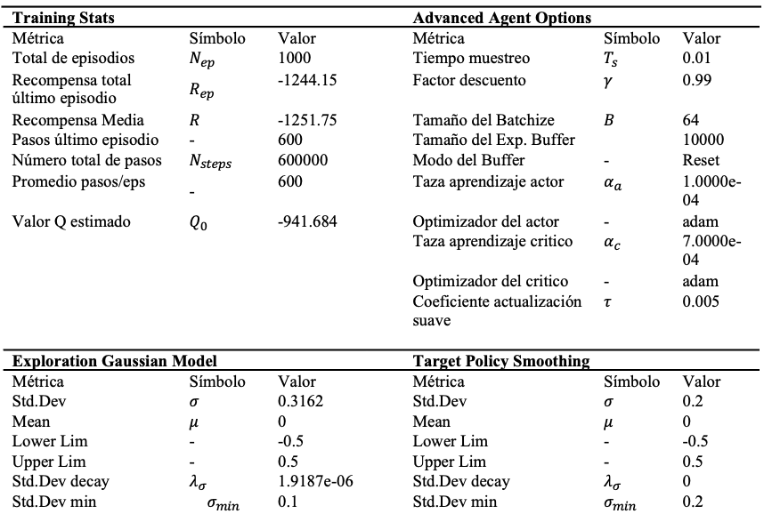
Curva de Aprendizaje y Métricas. Agente1000
Training Stats |  |  |  | Advanced Agent Options
Métrica | Símbolo | Valor |  | Métrica | Símbolo | Valor
Total de episodios | $$N_{ep}$$ | 1000 |  | Tiempo muestreo | $$T_{s}$$ | 0.01
Recompensa total último episodio | $$R_{ep}$$ | -1244.15 |  | Factor descuento | $$γ$$ | 0.99
Recompensa Media | $$\overline{R}$$ | -1251.75 |  | Tamaño del Batchize | $$B$$ | 64
Pasos último episodio | - | 600 |  | Tamaño del Exp. Buffer |  | 10000
Número total de pasos | $$N_{steps}$$ | 600000 |  | Modo del Buffer | - | Reset
Promedio pasos/eps | - | 600 |  | Taza aprendizaje actor | $$α_{a}$$ | 1.0000e-04
Valor Q estimado | $$Q_{0}$$ | -941.684 |  | Optimizador del actor | - | adam
 |  |  |  | Taza aprendizaje critico | $$α_{c}$$ | 7.0000e-04
 |  |  |  | Optimizador del critico | - | adam
 |  |  |  | Coeficiente actualización suave | $$τ$$ | 0.005
Exploration Gaussian Model |  |  |  | Target Policy Smoothing
Métrica | Símbolo | Valor |  | Métrica | Símbolo | Valor
Std.Dev | $$σ$$ | 0.3162 |  | Std.Dev | $$σ$$ | 0.2
Mean | $$μ$$ | 0 |  | Mean | $$μ$$ | 0
Lower Lim | - | -0.5 |  | Lower Lim | - | -0.5
Upper Lim | - | 0.5 |  | Upper Lim | - | 0.5
Std.Dev decay | $$λ_{σ}$$ | 1.9187e-06 |  | Std.Dev decay | $$λ_{σ}$$ | 0
Std.Dev min | $$σ_{min}$$ | 0.1 |  | Std.Dev min | $$σ_{min}$$ | 0.2
TFM – Master Inteligencia Artificial – Control Monoarticular aplicado en manipuladores móviles utilizando aprendizaje por refuerzo – Ricardo Enrique Sarabia Palacio

Slide 2

Evaluacion Policy Exploration Gaussian
Policy Exploration Gaussian Parametros : StdDev: 0.3162, StdDev min : 0.1
TFM – Master Inteligencia Artificial – Control Monoarticular aplicado en manipuladores móviles utilizando aprendizaje por refuerzo – Ricardo Enrique Sarabia Palacio

Slide 3

Curva de Aprendizaje y Métricas. Agente1000
Training Stats |  |  |  | Advanced Agent Options
Métrica | Símbolo | Valor |  | Métrica | Símbolo | Valor
Total de episodios | $$N_{ep}$$ | 1000 |  | Tiempo muestreo | $$T_{s}$$ | 0.01
Recompensa total último episodio | $$R_{ep}$$ | -1686.53 |  | Factor descuento | $$γ$$ | 0.99
Recompensa Media | $$\overline{R}$$ | -1740.02 |  | Tamaño del Batchize | $$B$$ | 64
Pasos último episodio | - | 600 |  | Tamaño del Exp. Buffer |  | 10000
Número total de pasos | $$N_{steps}$$ | 600000 |  | Modo del Buffer | - | Reset
Promedio pasos/eps | - | 600 |  | Taza aprendizaje actor | $$α_{a}$$ | 1.0000e-04
Valor Q estimado | $$Q_{0}$$ | -850.26 |  | Optimizador del actor | - | adam
 |  |  |  | Taza aprendizaje critico | $$α_{c}$$ | 7.0000e-04
 |  |  |  | Optimizador del critico | - | 0.01
 |  |  |  | Coeficiente actualización suave | $$τ$$ | 0.005
Exploration Gaussian Model |  |  |  | Target Policy Smoothing
Métrica | Símbolo | Valor |  | Métrica | Símbolo | Valor
Std.Dev | $$σ$$ | 0.2 |  | Std.Dev | $$σ$$ | 0.2
Mean | $$μ$$ | 0 |  | Mean | $$μ$$ | 0
Lower Lim | - | -0.5 |  | Lower Lim | - | -0.5
Upper Lim | - | 0.5 |  | Upper Lim | - | 0.5
Std.Dev decay | $$λ_{σ}$$ | 2.3105e-06 |  | Std.Dev decay | $$λ_{σ}$$ | 0
Std.Dev min | $$σ_{min}$$ | 0.05 |  | Std.Dev min | $$σ_{min}$$ | 0.2
TFM – Master Inteligencia Artificial – Control Monoarticular aplicado en manipuladores móviles utilizando aprendizaje por refuerzo – Ricardo Enrique Sarabia Palacio

Slide 4
Evaluacion Policy Exploration Gaussian
Policy Exploration Gaussian Parametros : StdDev: 0.2, StdDev min : 0.05
TFM – Master Inteligencia Artificial – Control Monoarticular aplicado en manipuladores móviles utilizando aprendizaje por refuerzo – Ricardo Enrique Sarabia Palacio

Slide 5
Evaluacion Policy Exploration Gaussian
Comparacion progression del RMSE durante el Entrenamiento
StdDev: 0.3162, StdDev min : 0. 1
StdDev: 0.2, StdDev min : 0. 05
TFM – Master Inteligencia Artificial – Control Monoarticular aplicado en manipuladores móviles utilizando aprendizaje por refuerzo – Ricardo Enrique Sarabia Palacio

Slide 6
Evaluacion Policy Exploration Gaussian
Comparacion progression del RMSE durante el Entrenamiento
StdDev: 0.3162, StdDev min : 0. 1
StdDev: 0.2, StdDev min : 0. 05
TFM – Master Inteligencia Artificial – Control Monoarticular aplicado en manipuladores móviles utilizando aprendizaje por refuerzo – Ricardo Enrique Sarabia Palacio

Slide 7
Evaluacion Policy Exploration Gaussian
La variación del nivel de exploración gaussiana tiene un impacto directo en la calidad del aprendizaje y en la capacidad de convergencia del agente.
Ambos agentes fueron entrenados bajo condiciones equivalentes, variando únicamente el nivel de exploración gaussiana. Los resultados muestran que un mayor nivel de exploración (σ = 0.3162, σ_min = 0.1) permite una convergencia significativamente más eficiente, alcanzando valores de recompensa superiores (≈ −1250) en comparación con el agente con menor exploración (≈ −1740).
Este comportamiento se refleja claramente en la progresión del RMSE durante el entrenamiento, donde el agente con mayor exploración presenta una reducción más consistente y rápida del error, evidenciando una mejor capacidad de aprendizaje global.
A nivel de desempeño, la comparación del RMSE muestra que un balance adecuado entre exploración y explotación es crítico: valores altos de exploración favorecen la generalización, mientras que valores más bajos mejoran la estabilidad local pero incrementan el riesgo de sobreajuste.
El nivel de exploración gaussiana controla el compromiso entre exploración y convergencia: valores altos mejoran la cobertura del espacio de estados, mientras que valores bajos favorecen la estabilidad del aprendizaje, pero pueden limitar la generalización.
TFM – Master Inteligencia Artificial – Control Monoarticular aplicado en manipuladores móviles utilizando aprendizaje por refuerzo – Ricardo Enrique Sarabia Palacio

